Slide 1









Sfinansowane ze środków UE. Wyrażone poglądy i opinie są jedynie opiniami autora lub autorów i niekoniecznie odzwierciedlają poglądy i opinie Unii Europejskiej lub Europejskiej Agencji Wykonawczej ds. Edukacji i Kultury (EACEA). Unia Europejska ani EACEA nie ponoszą za nie odpowiedzialności.
Development and Retention of Autistic Staff in Hospitality
Numer projektu: 2023-1-IT01-KA220-VET-000152721
Ta praca jest udostępniana na podstawie Creative Commons Attribution-NonCommercial 4.0 International License. Należy również wyraźnie wskazać autorów dokumentu oraz wszystkie obowiązujące fragmenty informacji o prawach autorskich. Wszelkie prawa zastrzeżone.

Slide 2
O PROJEKCIE:
REZULTATY PROJEKTU
Projekt „PERFORM” ma na celu kształcenie menedżerów branży hotelarskiej oraz specjalistów ds. zasobów ludzkich w zakresie rozwijania i wspierania pracowników autystycznych w sektorze hotelarskim Unii Europejskiej. Projekt obejmuje również innowacyjną platformę HR służącą do oceny wyników oraz monitorowania postępów pracowników.
1
Rezultat projektu 1: Platforma PERFORM HR
2
Rezultat projektu 2: Zestaw narzędzi cyfrowych
PERFORM
3
Rezultat projektu 3: Kurs kształcenia i szkolenia
zawodowego dla menedżerów hotelarstwa i ekspertów
ds. zasobów ludzkich
Numer projektu: 2023-1-IT01-KA220-VET-000152721

Slide 3
Moduł 6 : Korzystanie z platformy PERFORM HR
Cel modułu
Efekty kształcenia
Moduł 6 dotyczy rozwoju umiejętności niezbędnych do efektywnego korzystania z platformy PERFORM HR, koncentrując się na wspieraniu pracowników neuroróżnorodnych, promowaniu integracji w miejscu pracy oraz poprawie retencji i satysfakcji pracowników poprzez praktyczne narzędzia i podejście oparte na danych.
Obsługa platformy PERFORM HR oraz korzystanie z jej podstawowych narzędzi w celu wspierania pracowników neuroróżnorodnych.
Interpretacja analiz platformy PERFORM HR, interpretacja trendów oraz wdrażanie strategii sprzyjających integracji i wspieraniu pracowników w miejscu pracy.
Wykorzystywanie wniosków opartych na danych w celu zwiększenia zaangażowanie pracowników oraz tworzenie integracyjnego środowiska pracy.
1
2
3
Elaborate on what you want to discuss.
Numer projektu: 2023-1-IT01-KA220-VET-000152721

Slide 4
PLATFORMA PERFORM HR
NARZĘDZIA PLATFORMY
Platforma PERFORM HR została zaprojektowana, aby pomóc organizacjom z branży hotelarskiej w zarządzaniu i wspieraniu talentów, zwłaszcza pracowników neuroróżnorodnych. Oferuje narzędzia, które wspierają menedżerów w tworzeniu integracyjnych miejsc pracy, a specjalistom ds. HR zapewnia zasoby sprzyjające równości oraz wsparciu wszystkich pracowników.
1
Narzędzie Oceny Pracownika
Dziennik Osobisty
Narzędzie Oceny Środowiska Pracy
2
3
Elaborate on what you want to discuss.
Numer projektu: 2023-1-IT01-KA220-VET-000152721

Slide 5
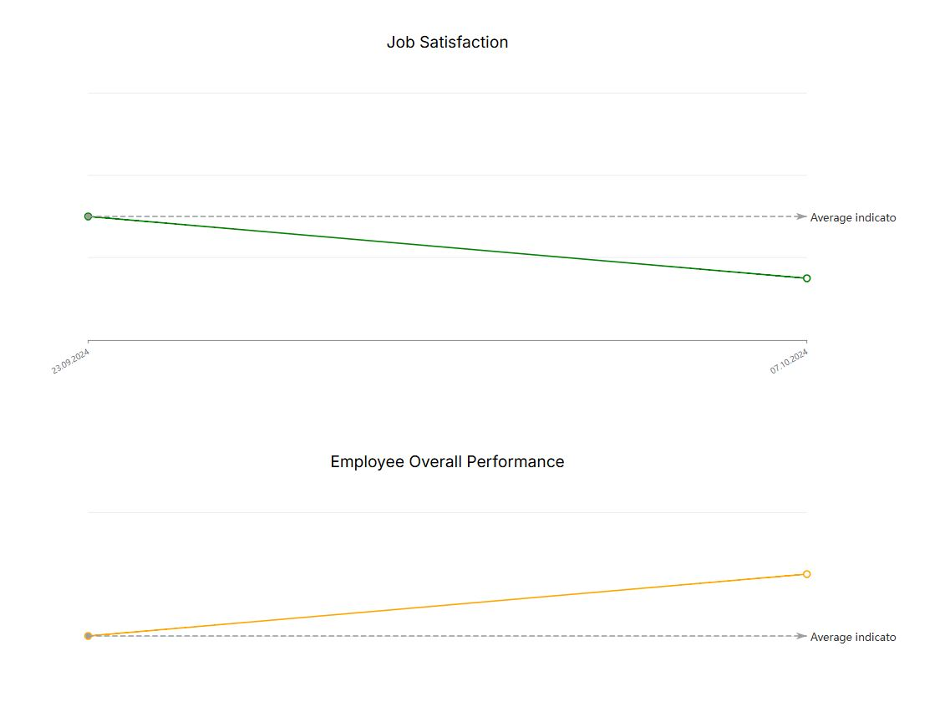
Narzędzie Oceny Pracownika
Narzędzie do Oceny Pracowników pomaga menedżerom oceniać wydajność i satysfakcję pracowników za pomocą ustrukturyzowanej ankiety. Menedżerowie oceniają kluczowe aspekty, takie jak satysfakcja z pracy, interakcje z kolegami i ogólny wkład, a następnie bezpiecznie przesyłają swoje oceny. Funkcja historii pozwala menedżerom przeglądać wcześniejsze oceny za pomocą wizualnych wykresów, które porównują wyniki pracowników pod względem satysfakcji z pracy, ogólnej wydajności i interakcji, co ułatwia śledzenie postępów oraz identyfikację trendów.
Elaborate on what you want to discuss.
Wizualne wykresy przedstawiające trendy w wydajności pracowników
Numer projektu: 2023-1-IT01-KA220-VET-000152721

Slide 6
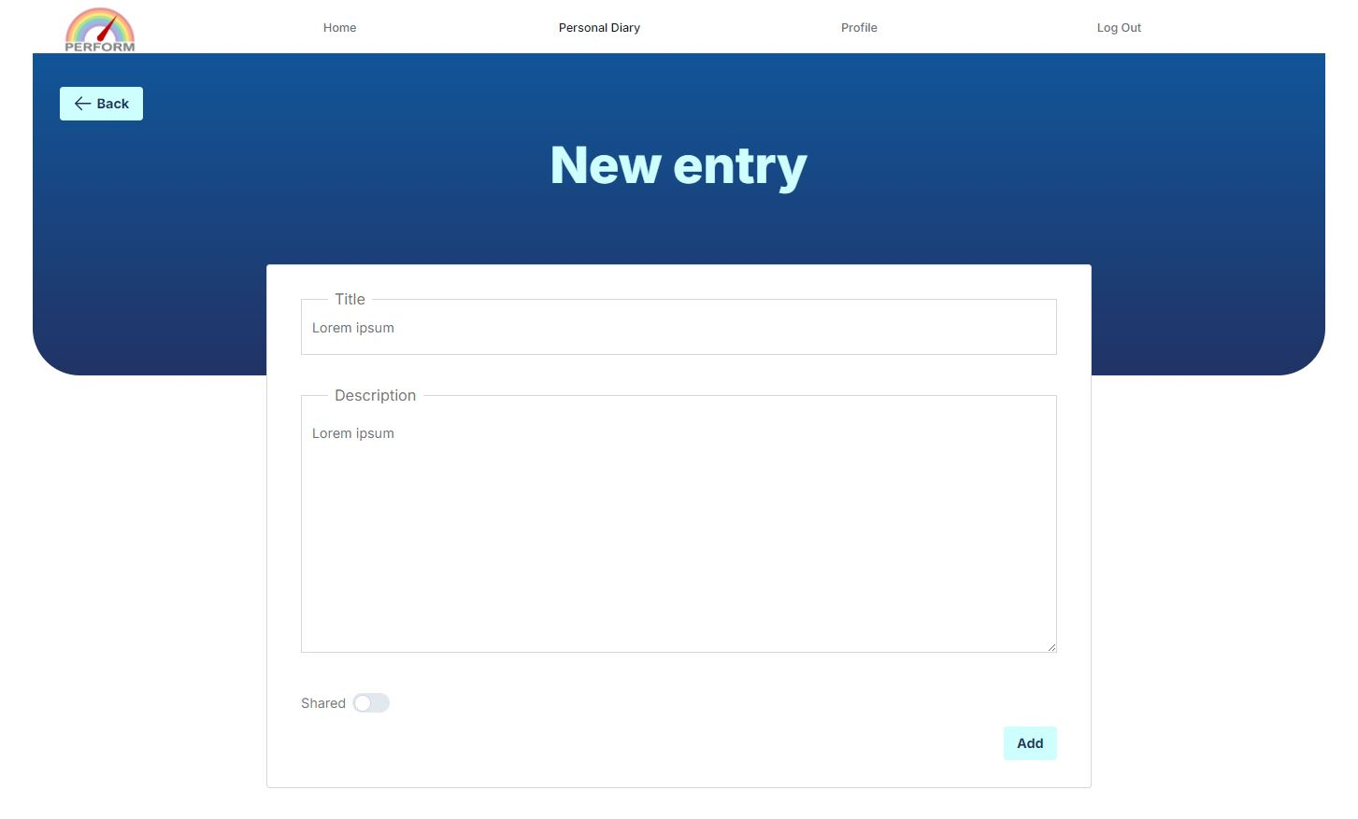
Dziennik Osobisty
Dziennik Osobisty pozwala pracownikom dokumentować codzienne doświadczenia zawodowe, postępy i wyzwania. Pracownicy mogą dodawać wpisy zawierające osobiste refleksje lub udostępniać je przełożonym, aby wspierać otwartą komunikację i uzyskać wsparcie dostosowane do swoich potrzeb. Narzędzie to promuje samoświadomość, rozwój oraz wzmacnia relacje między pracownikami a kierownictwem.
Elaborate on what you want to discuss.
Dodawanie nowego wpisu do Dziennika Osobistego
Numer projektu: 2023-1-IT01-KA220-VET-000152721

Slide 7
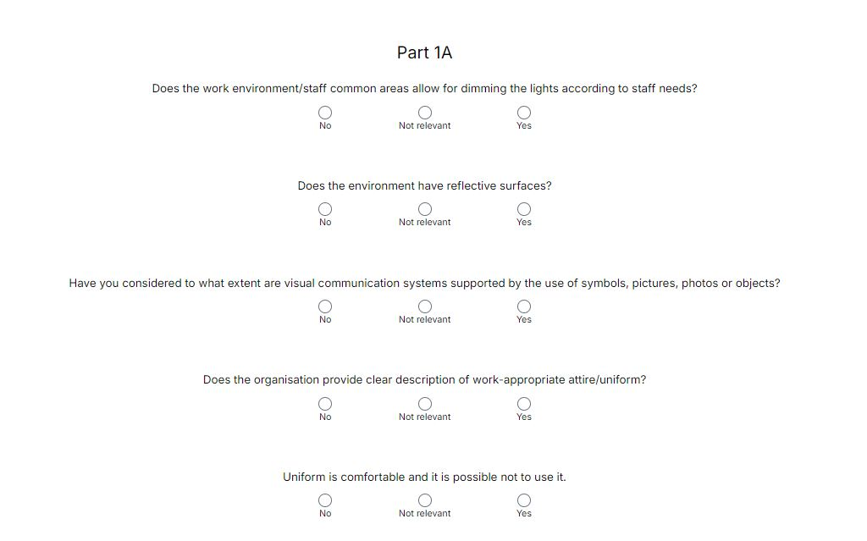
Narzędzie Oceny środowiska pracy
Narzędzie do Oceny Środowiska Pracy pozwala menedżerom oceniać zarówno fizyczne, jak i społeczne aspekty miejsca pracy. Menedżerowie mogą wypełnić ustrukturyzowaną ankietę, aby ocenić takie czynniki, jak projekt przestrzeni roboczej, bezpieczeństwo oraz interakcje w zespole, a zebrane dane są przechowywane do celów analizy. Narzędzie to pomaga zapewnić spójność ocen i wspiera działania na rzecz poprawy środowiska pracy.
Elaborate on what you want to discuss.
Checklista do oceny środowiska pracy
Numer projektu: 2023-1-IT01-KA220-VET-000152721

Slide 8
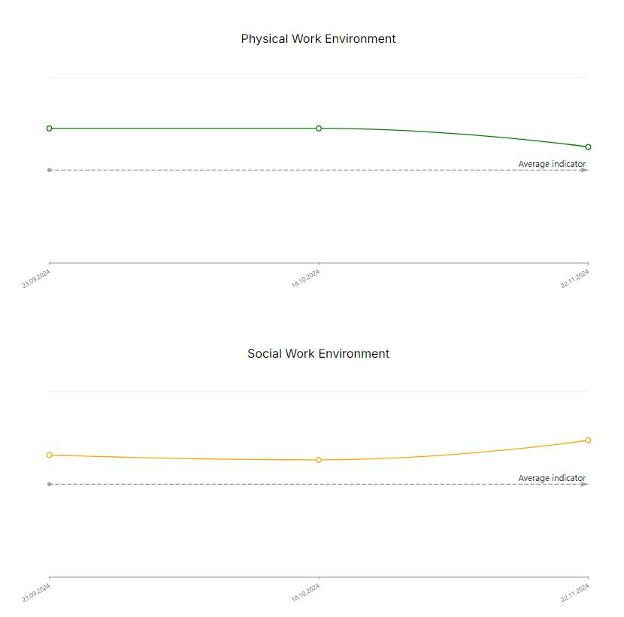
Zastosowanie analityki Do Optymalizacji Środowisk Pracy
Analizy platformy PERFORM HR oferują oparte na danych podejście do doskonalenia praktyk w miejscu pracy. Wizualne wykresy śledzą trendy w zakresie satysfakcji z pracy, wydajności oraz środowiska pracy, pomagając menedżerom zidentyfikować obszary wymagające poprawy. Analizy wspierają również wyznaczanie celów, monitorowanie postępów i tworzenie spersonalizowanych planów, zwłaszcza dla pracowników neuroróżnorodnych. Dzięki powiązaniu danych z kluczowymi wskaźnikami efektywności menedżerowie tworzą środowisko sprzyjające integracji i dążą do ciągłej poprawy satysfakcji oraz wydajności pracowników, umożliwiając podejmowanie świadomych decyzji i skuteczną komunikację.
Elaborate on what you want to discuss.
Wizualne wykresy przedstawiające trendy w środowisku pracy
Numer projektu: 2023-1-IT01-KA220-VET-000152721

Slide 9
Sfinansowane ze środków UE. Wyrażone poglądy i opinie są jedynie opiniami autora lub autorów i niekoniecznie odzwierciedlają poglądy i opinie Unii Europejskiej lub Europejskiej Agencji Wykonawczej ds. Edukacji i Kultury (EACEA). Unia Europejska ani EACEA nie ponoszą za nie odpowiedzialności.
DZIĘKUJEMY
Numer projektu: 2023-1-IT01-KA220-VET-000152721

